Slide 1
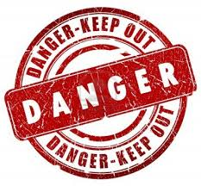


Dangerous animals of Australia

Slide 2
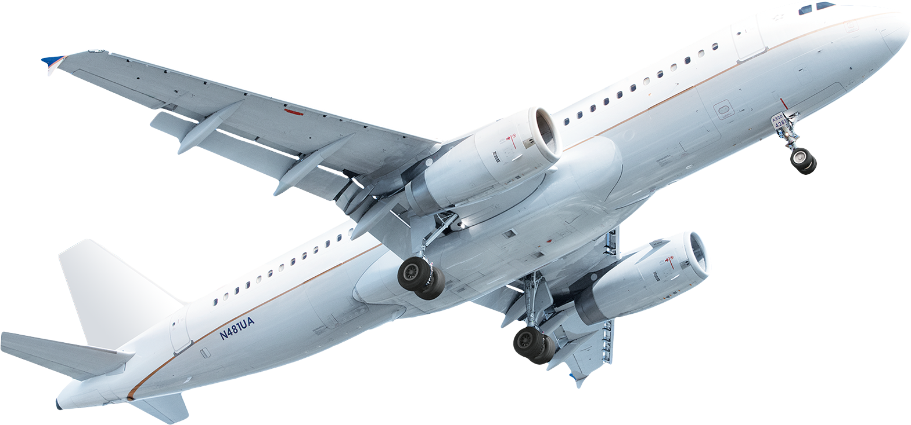
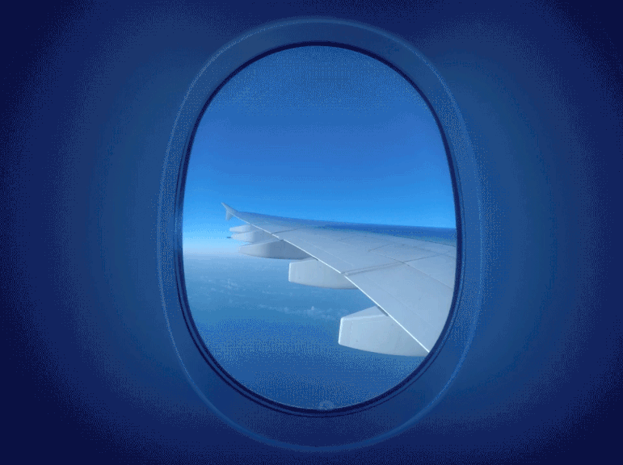
Today we take a plane to Australia !
BUT…

Slide 3
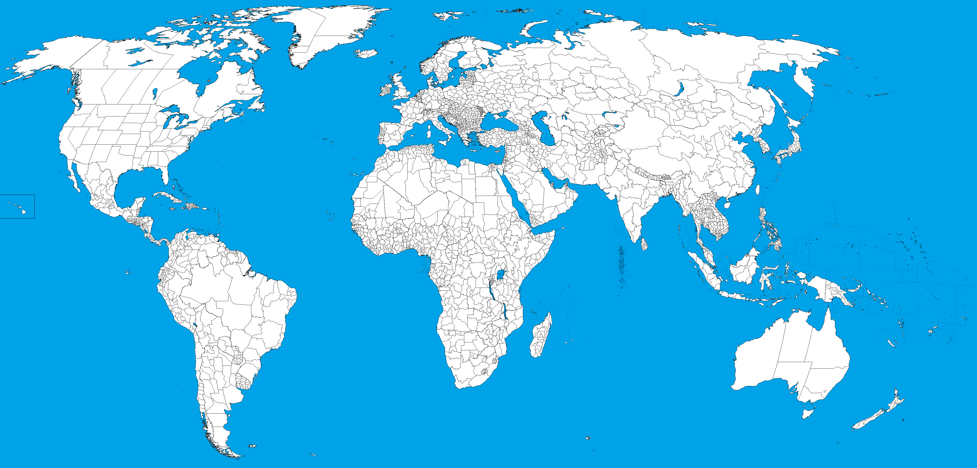


Where is Australia ??
Clique sur la bonne zone !

Slide 4
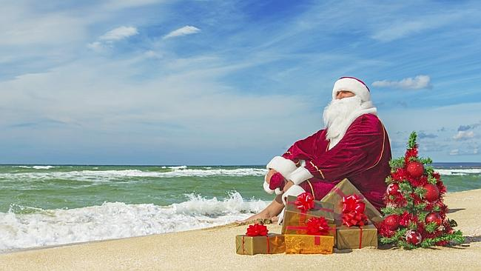
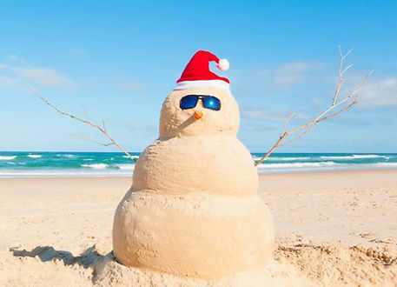
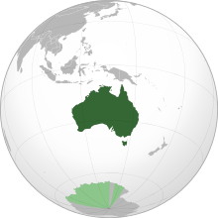

Welcome to australia !
Il faut environ 21h d’avion pour arriver en Australie depuis la France !
Ce pays est dans l’hemisphère sud, les saisons sont donc inversées !

Slide 5
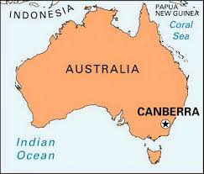
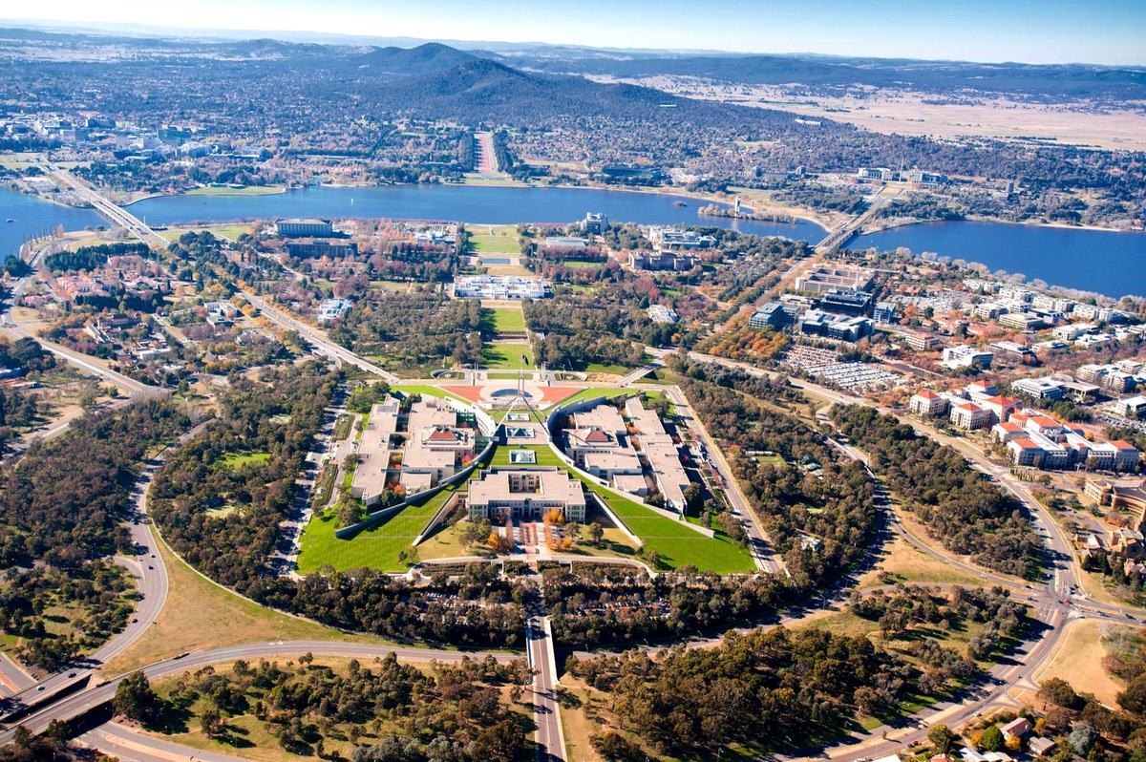
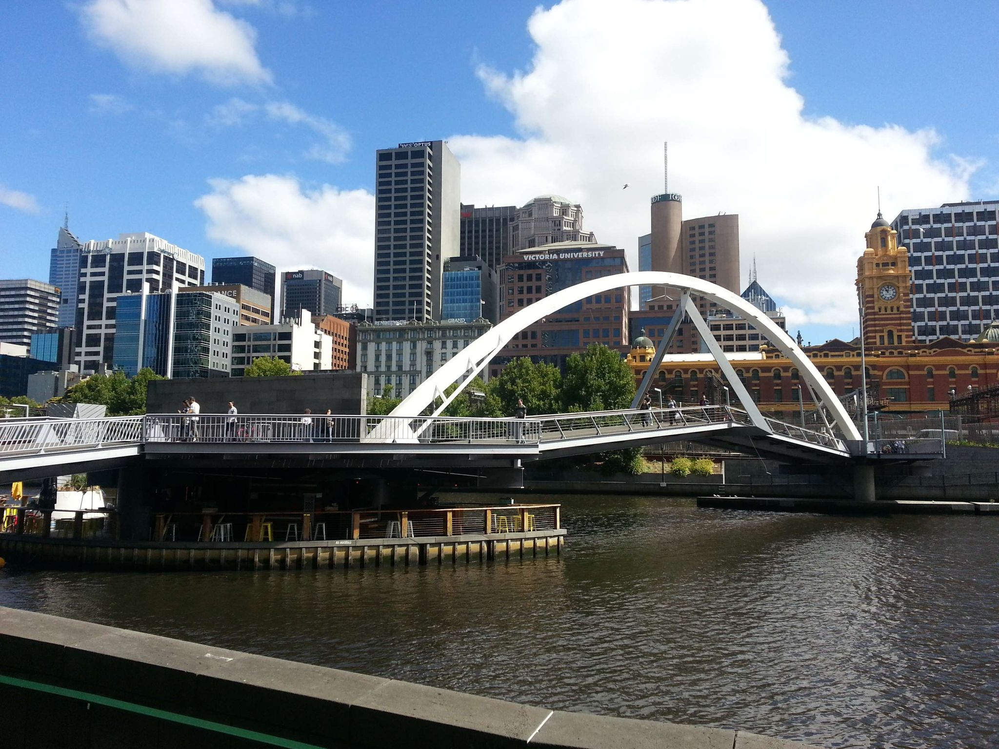
There are …. Cities !
Canberra is the capital !

Slide 6
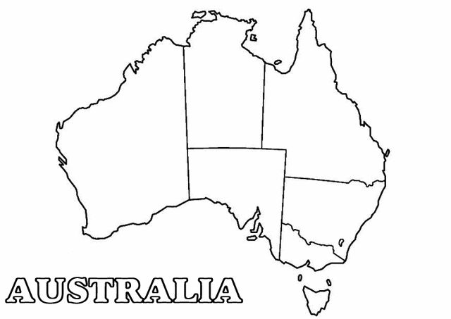
Where is Canberra ?
Canberra

Slide 7
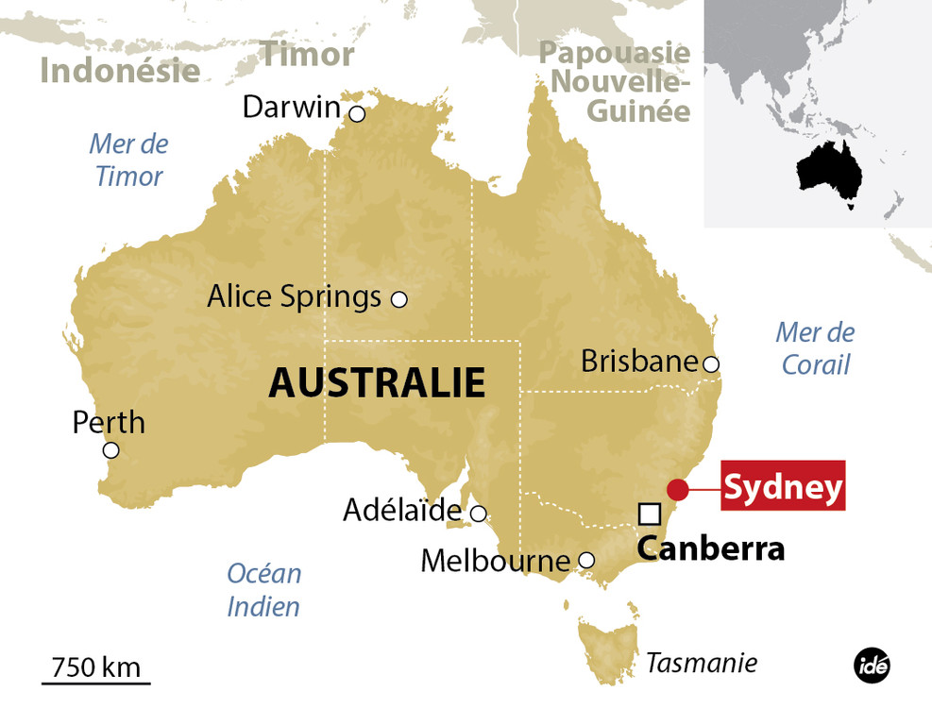
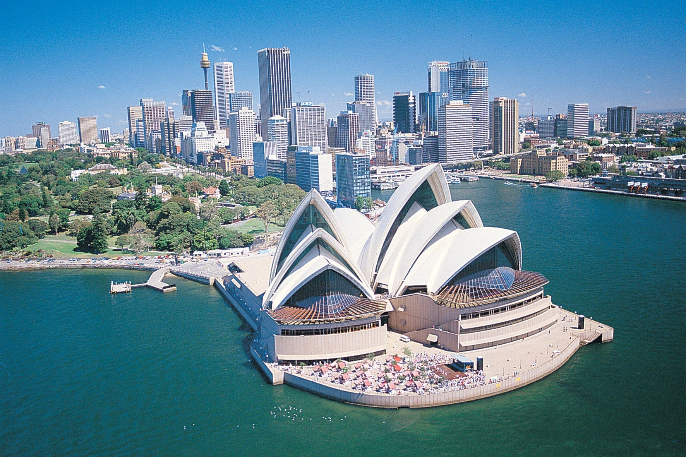
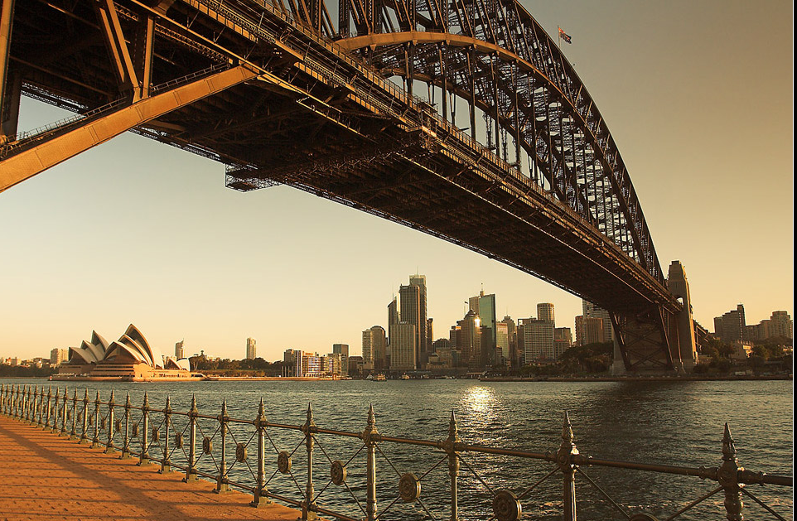
There are …. Cities !
Sydney !
The Opera House
The Harbour Bridge

Slide 8
Where is Sydney ?
Sydney
Canberra

Slide 9
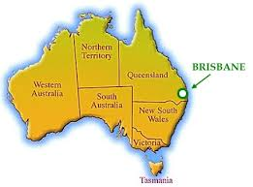
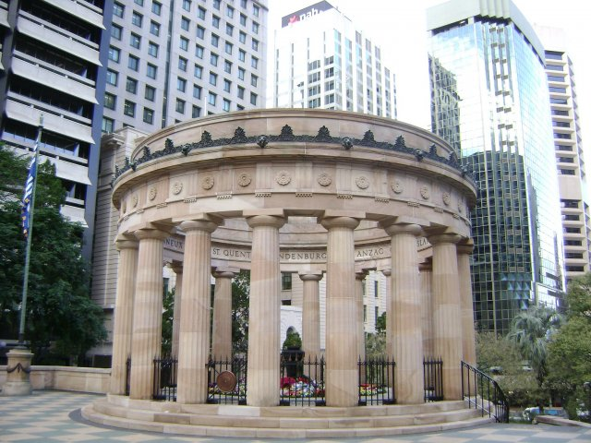
There are …. Cities !
Brisbane !
Anzac Square

Slide 10
Where is Brisbane ?
Brisbane
Sydney
Canberra

Slide 11
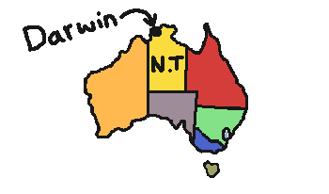
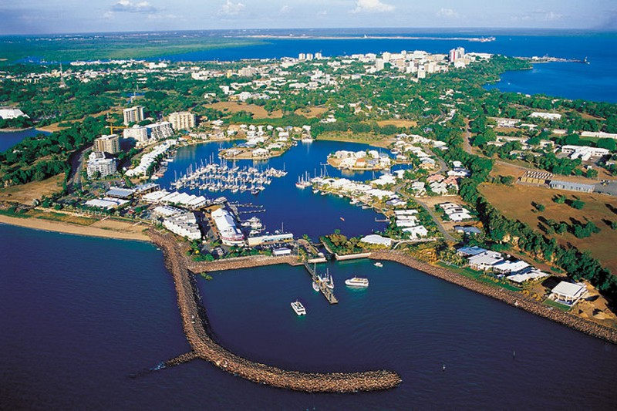
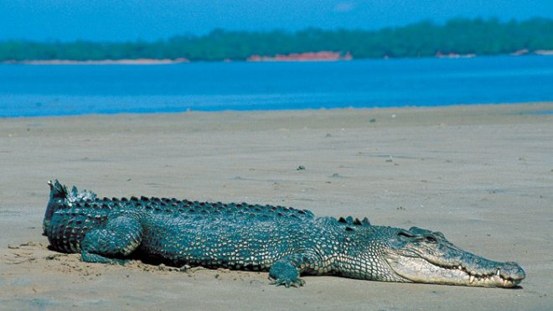
There are …. Cities !
Darwin !
Crocodiles

Slide 12
Where is Darwin ?
Darwin
Brisbane
Sydney
Canberra

Slide 13
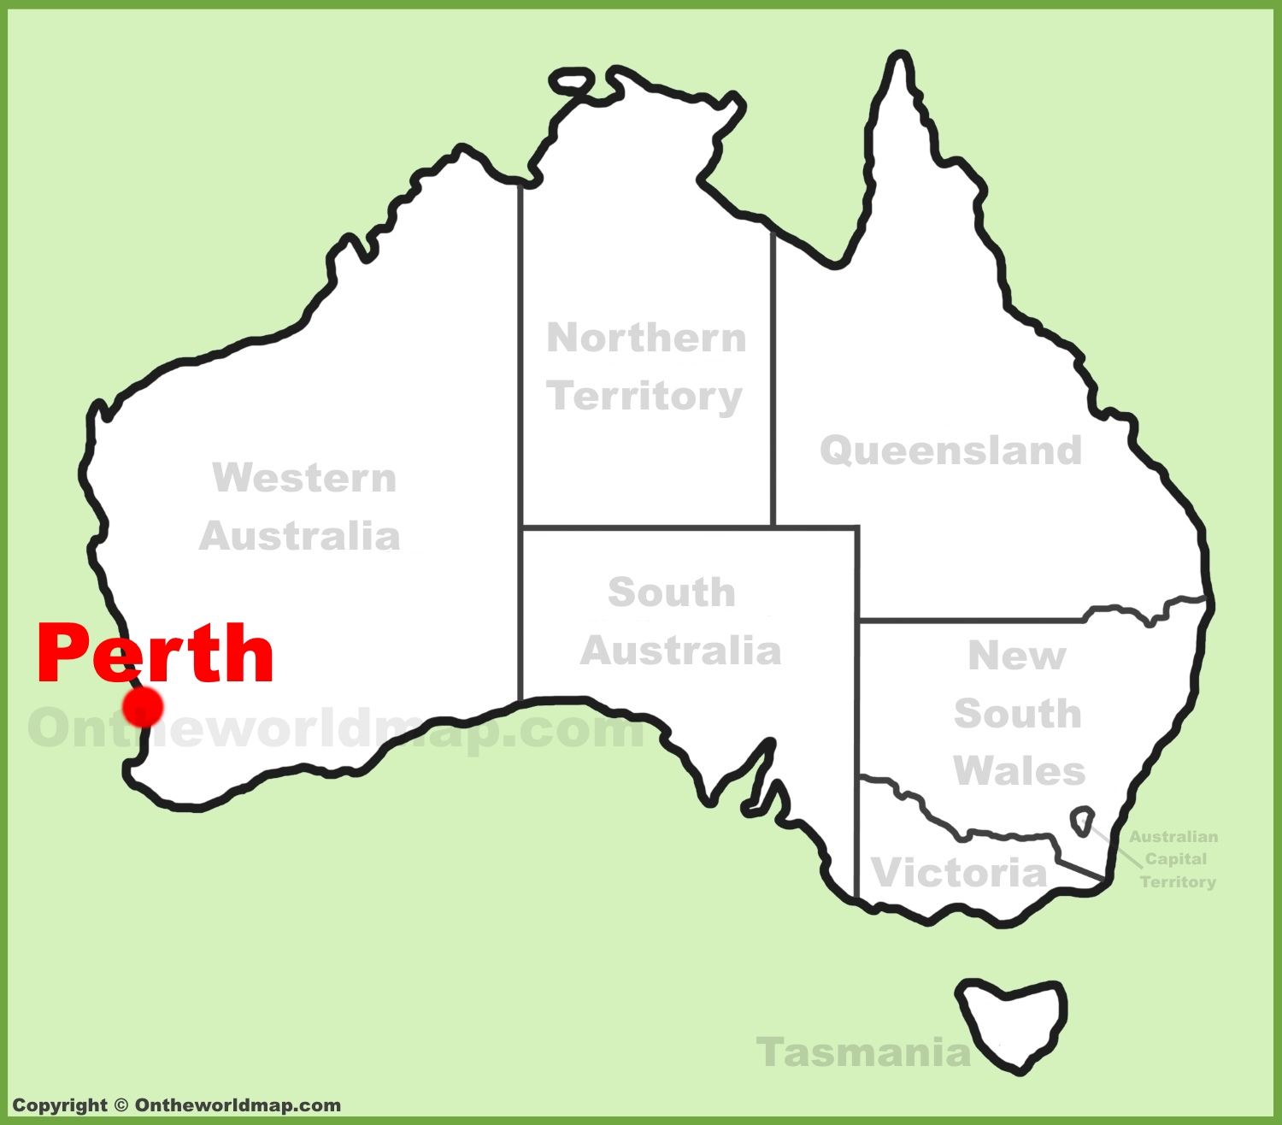
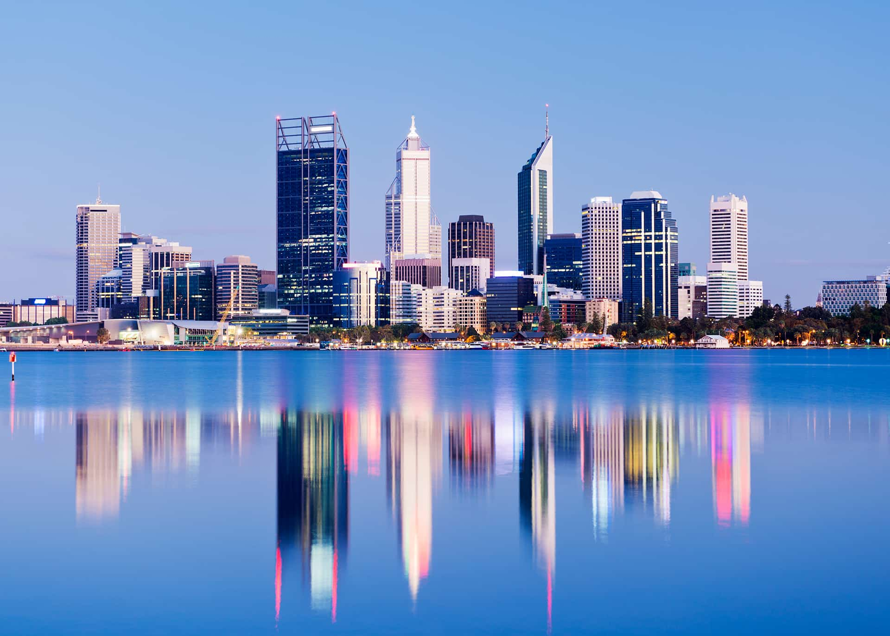
There are …. Cities !
Perth !
Skyscrapers

Slide 14
Where is Perth ?
Darwin
Brisbane
Perth
Sydney
Canberra

Slide 15
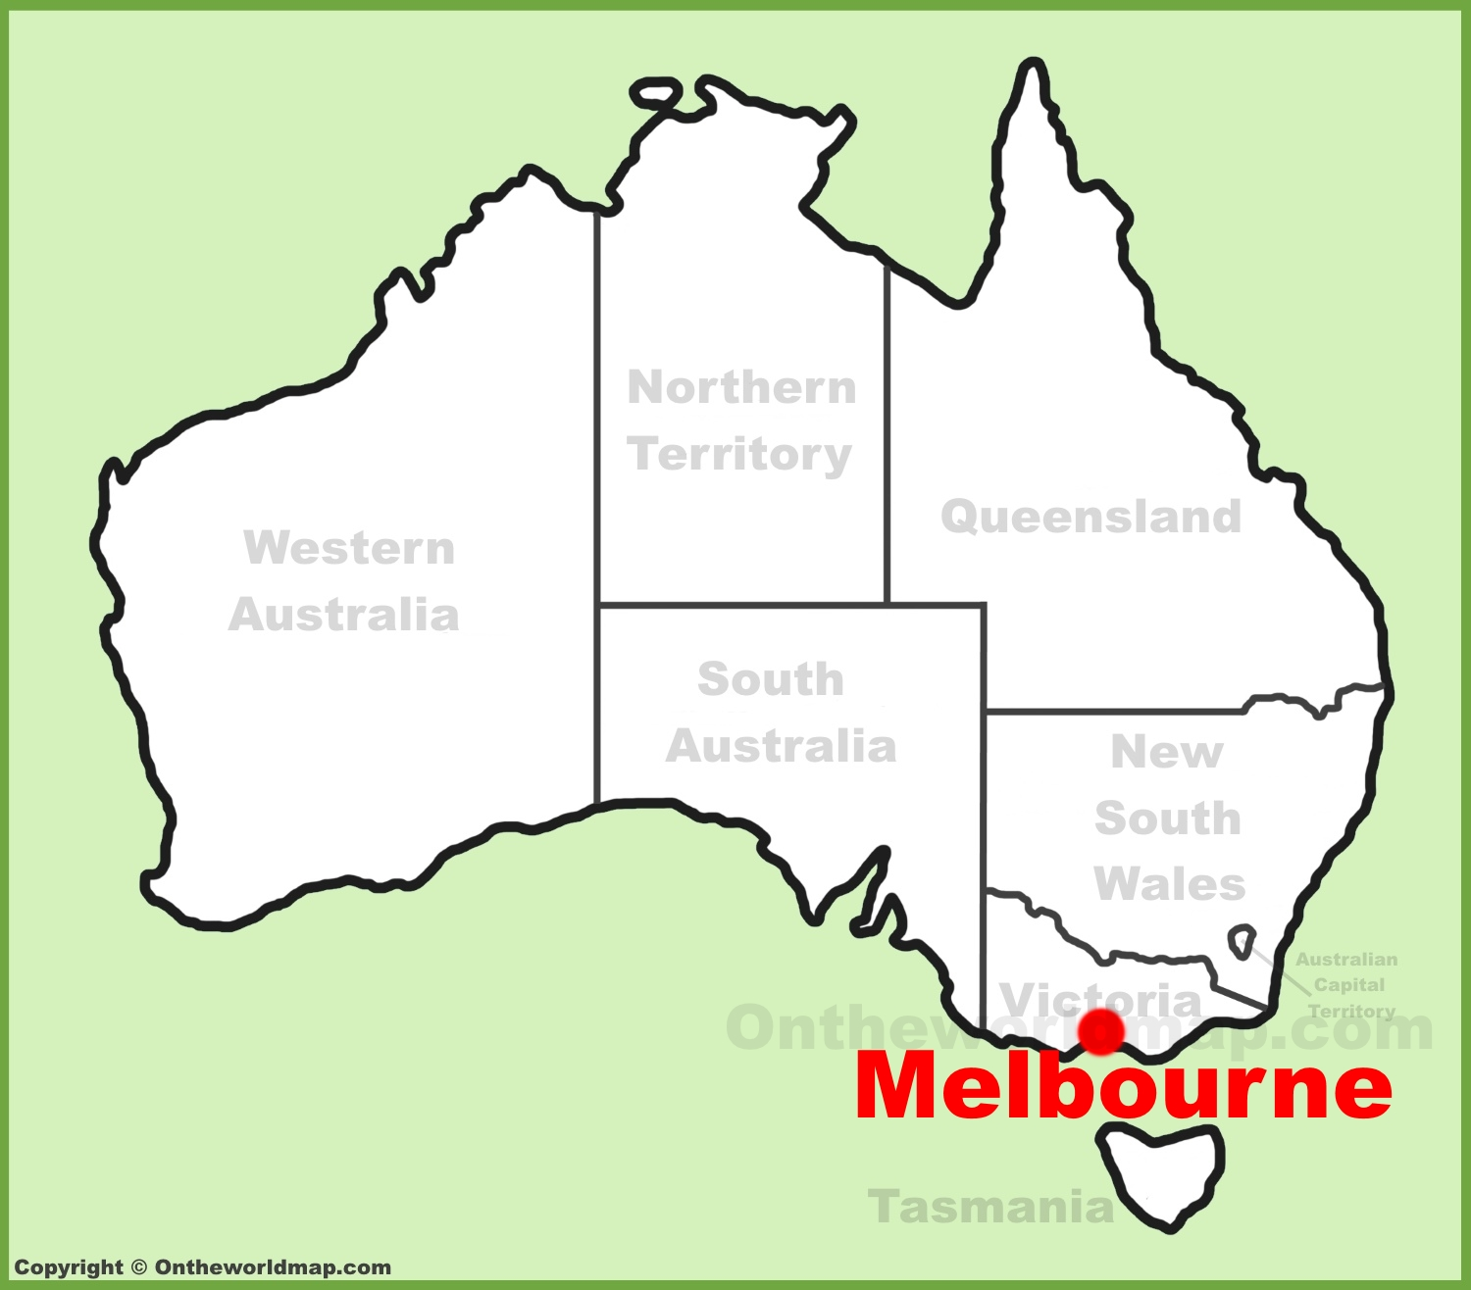
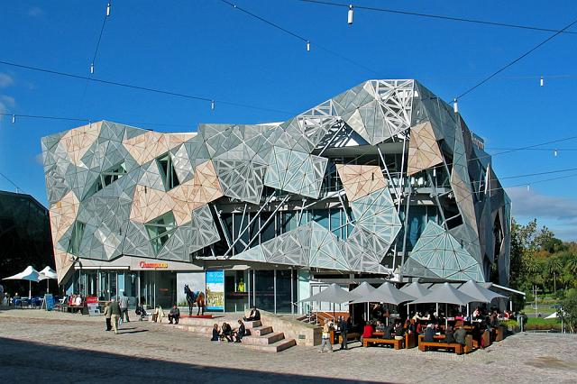
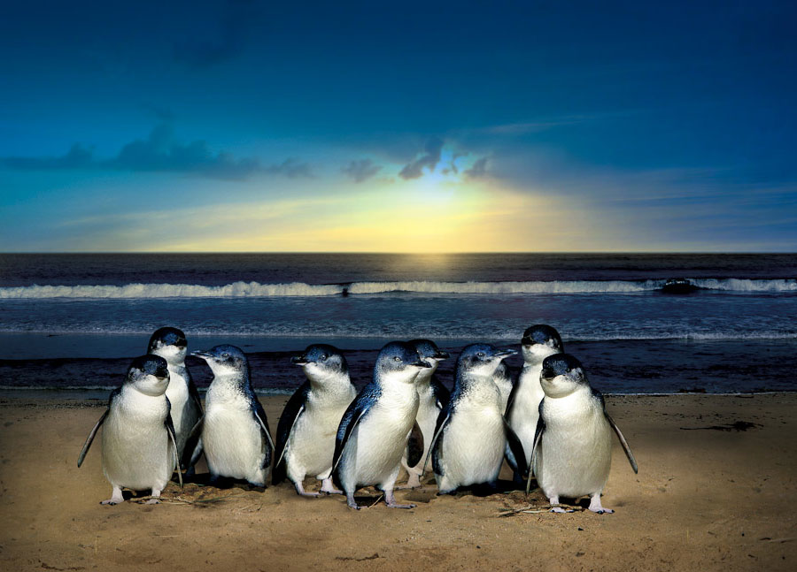
There are …. Cities !
Melbourne !
Federation Square
Penguins

Slide 16
Where is Melbourne ?
Darwin
Brisbane
Perth
Sydney
Canberra
Melbourne

Slide 17
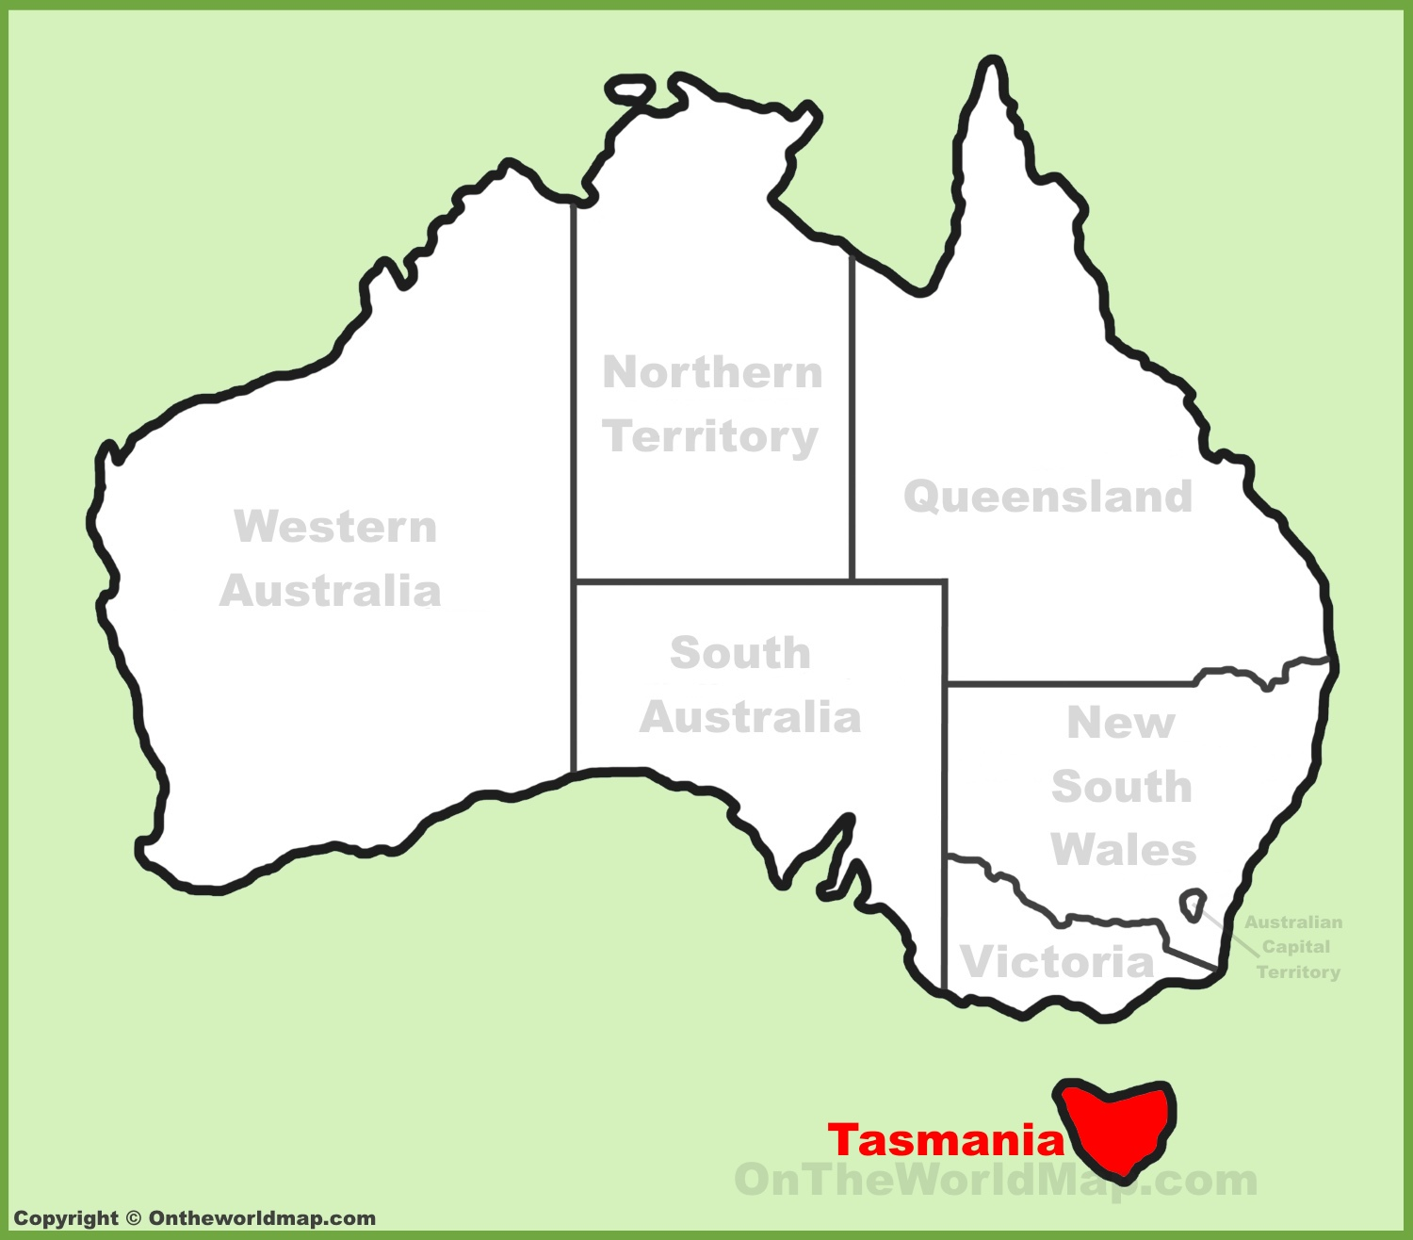
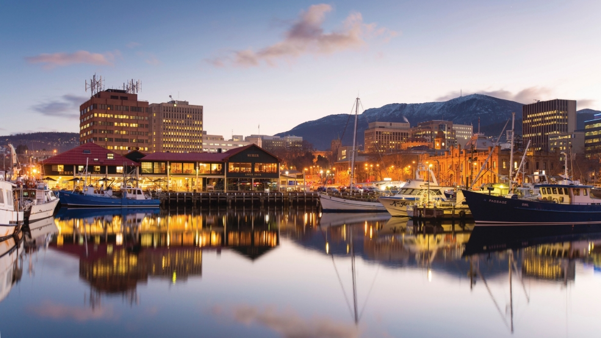
There are …. Cities !
Hobart !
The biggest city of Tasmania

Slide 18
Where is Hobart ?
Darwin
Brisbane
Perth
Sydney
Canberra
Melbourne
Hobart

Slide 19
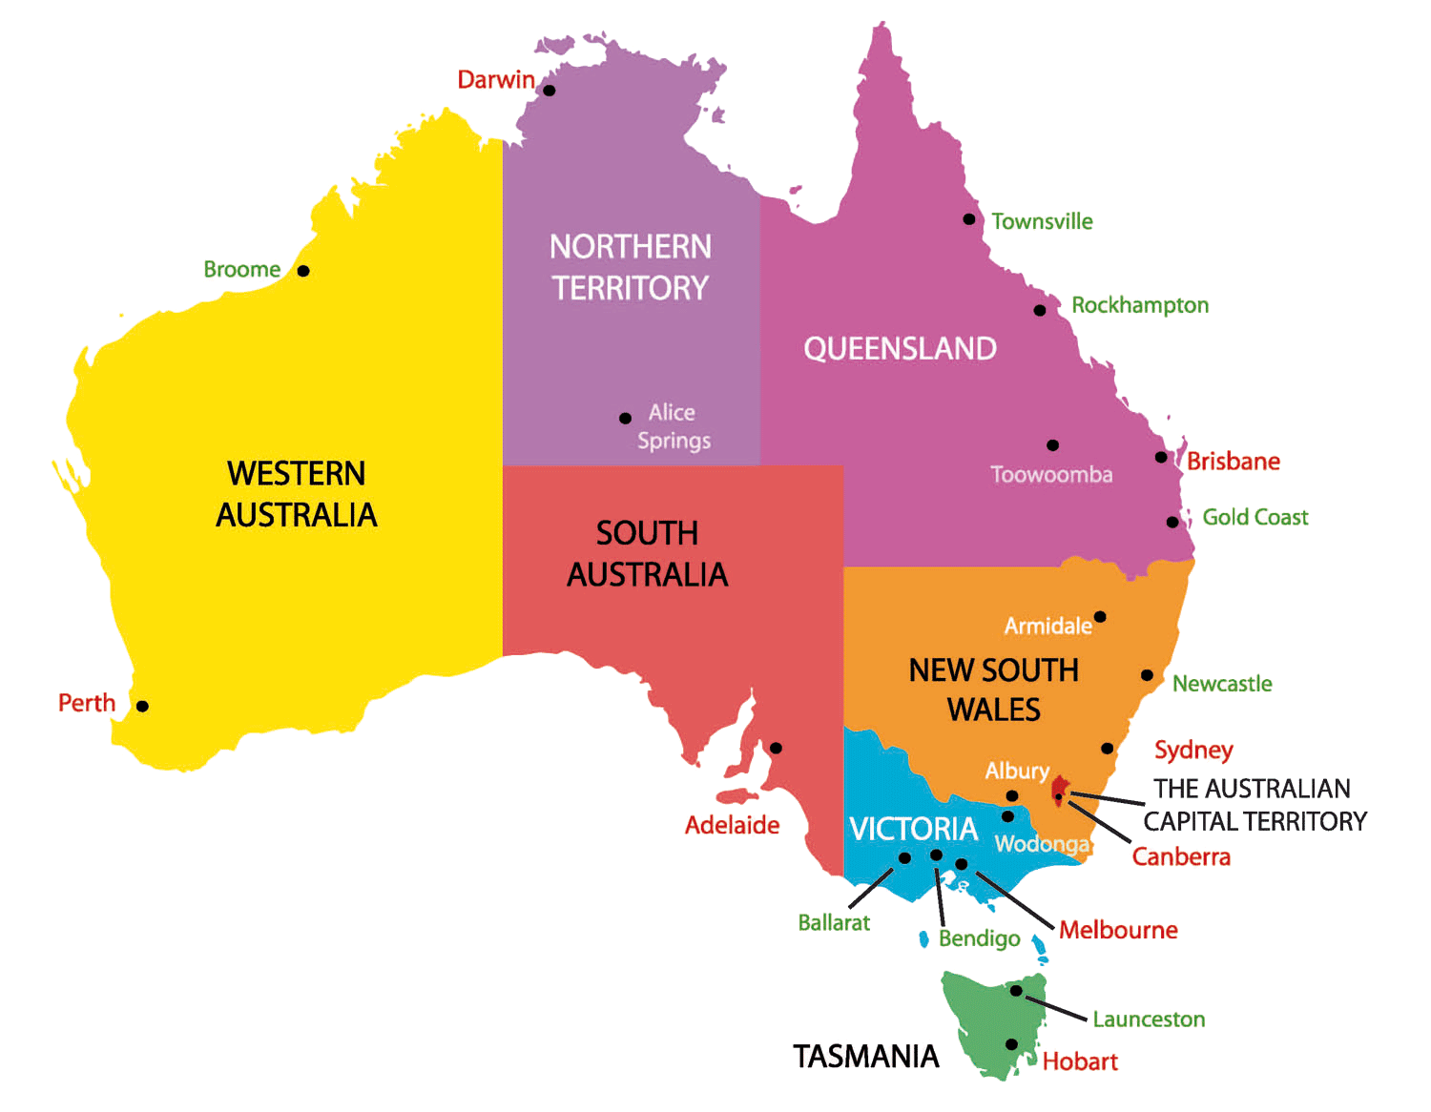

Slide 20

Memory test !

Slide 21

What’s the name ..?
Aide ce touriste à retrouver le nom des choses à voir et dans quelle ville les trouver !
The Opera House
In Sydney
In Brisbane
Anzac Square
Crocodiles
In Darwin
In Perth
Skyscrapers

Slide 22
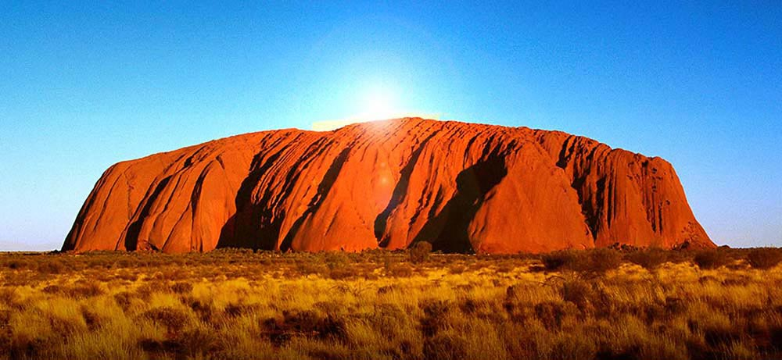
What’s the name ..?
Aide ce touriste à retrouver le nom des choses à voir et dans quelle ville les trouver !
The Federation Square
In Melbourne
In Melbroune
Penguins
The Harbour Bridge
In Sydney
?????
?????

Slide 23
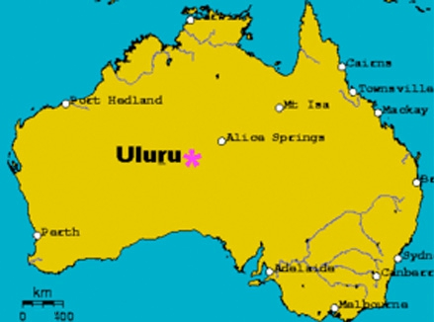
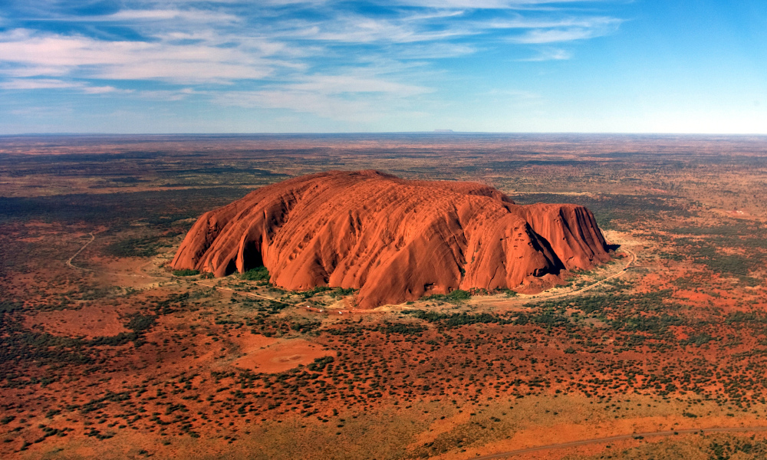
ULURU
C’est une formation rocheuse située en plein milieu de l’Australie. Elle est sacré pour les peuples aborigènes.

Slide 24
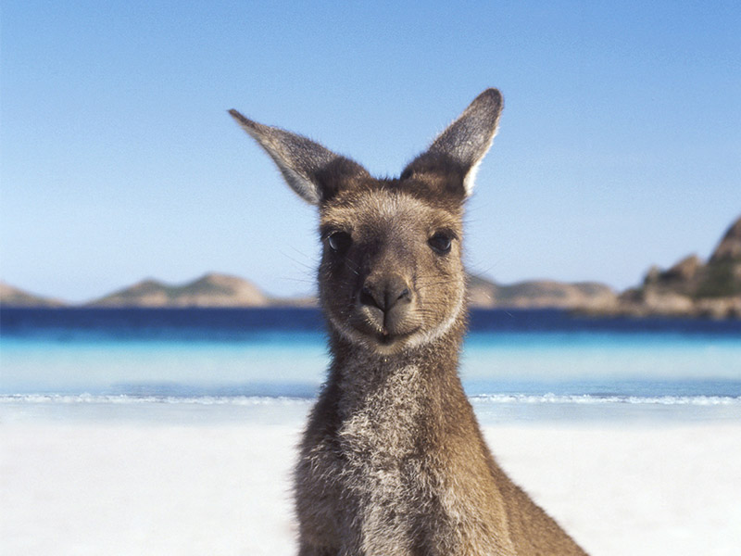
There are cities …. And…. Animals !

Slide 25
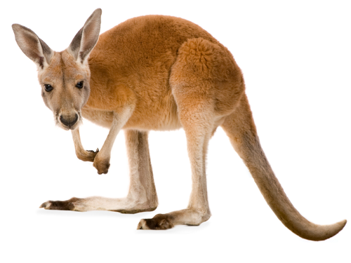
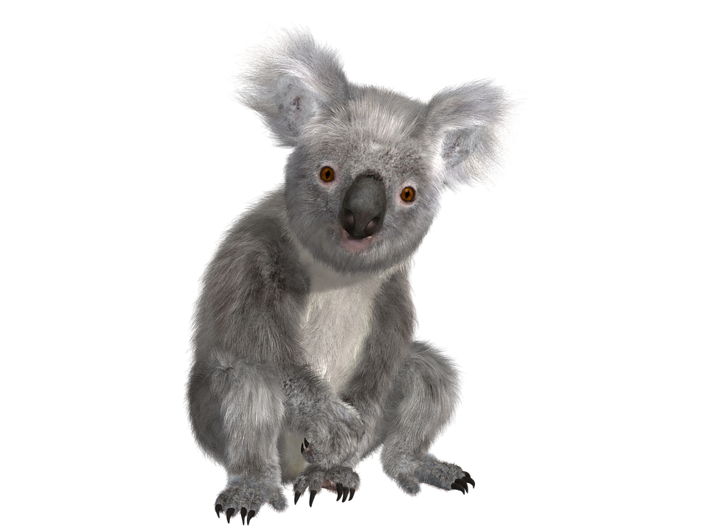
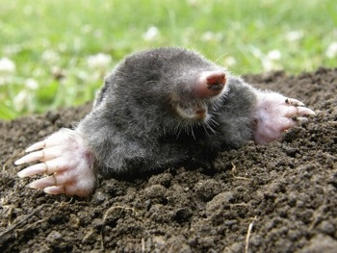
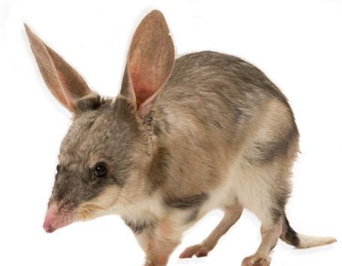
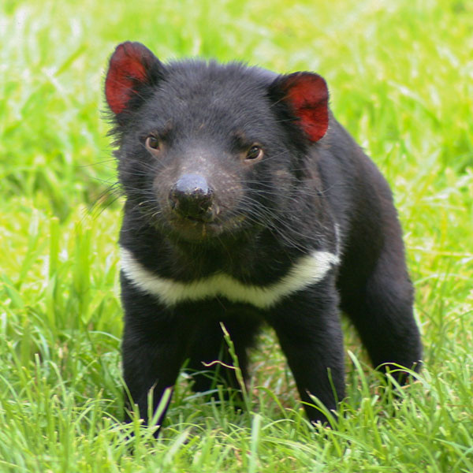
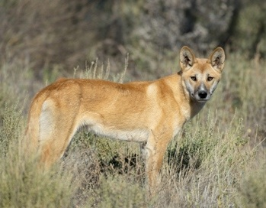
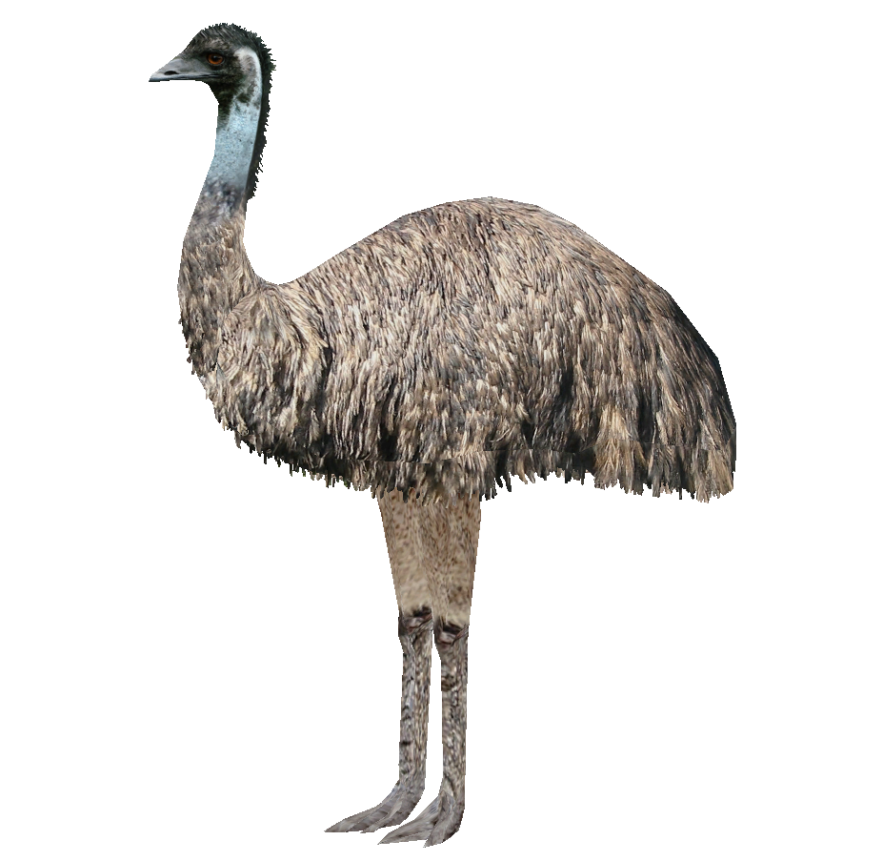
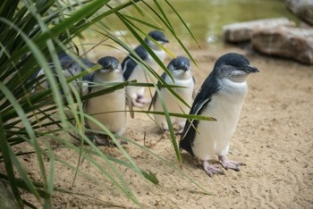
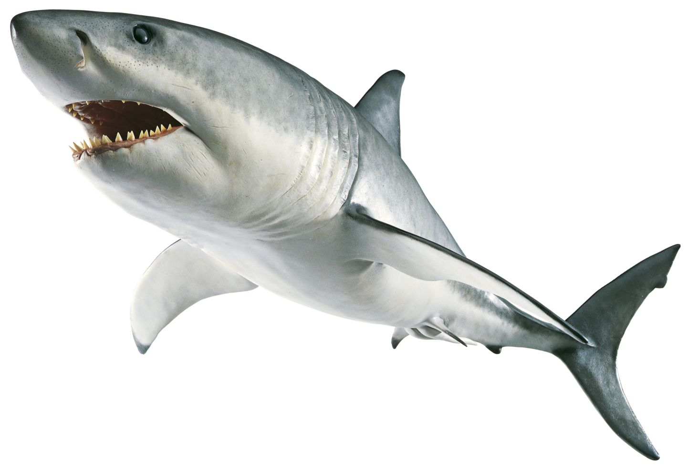
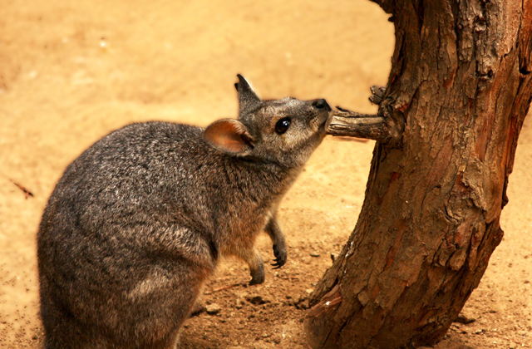
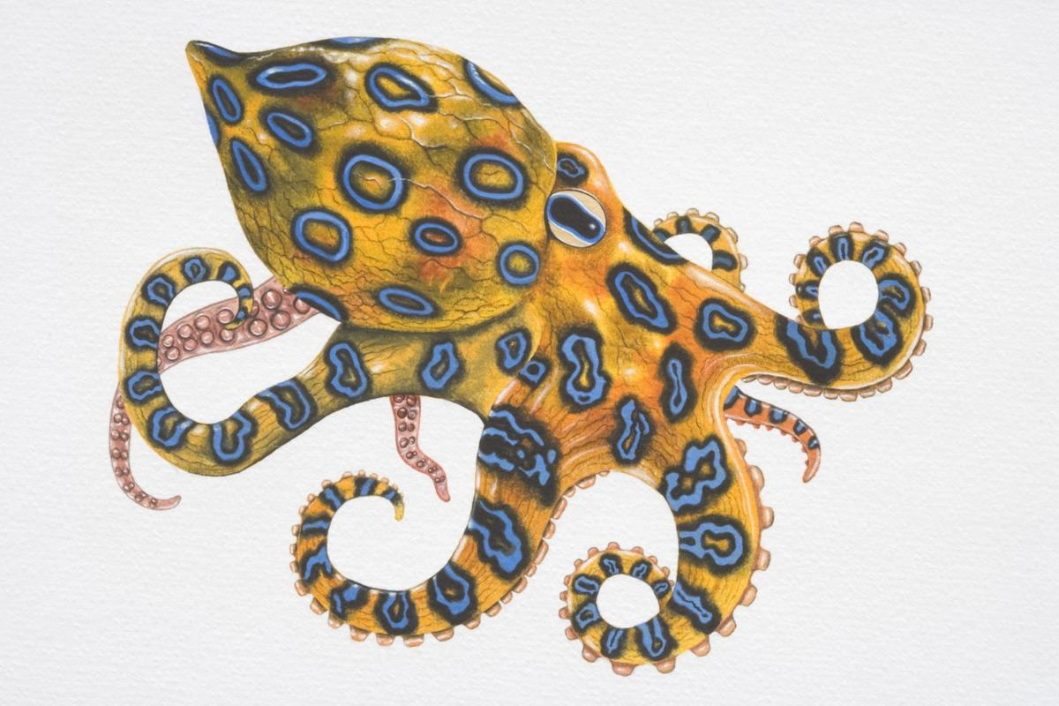
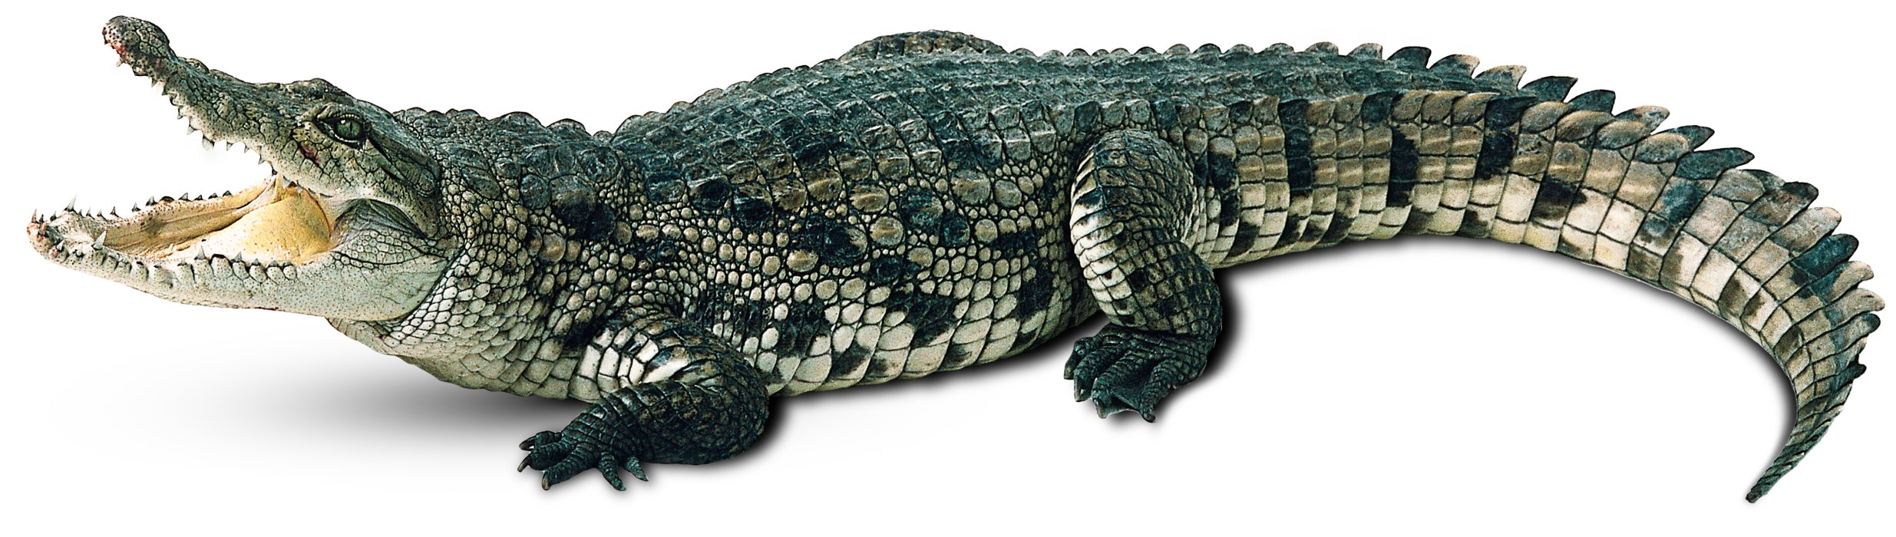
Iconic animals
Kangaroo
Koala
Australian mole
Bandicoot
Dingo
Tasmanian Devil
Emu
Penguins
White Shark
Wallaby
Blue ringed octopus
Crocodile

Slide 26


There are 2 types of animals in Australia
Dangerous Not dangerous

Slide 27
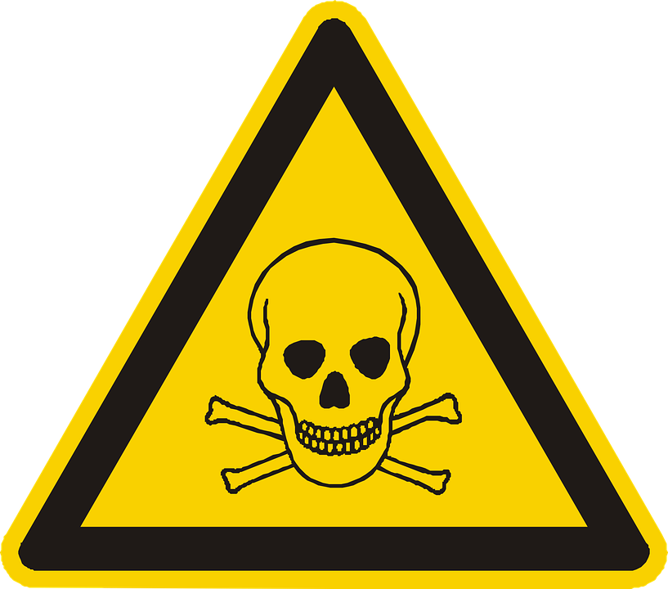


Is it dangerous ?
Ces animaux sont ils dangereux ou inoffensifs pour l’homme ? A toi de deviner !
Very dangerous
Dangerous
Not dangerous

Slide 28
Is it dangerous ?
Ces animaux sont ils dangereux ou inoffensifs pour l’homme ? A toi de deviner !
Dangerous !

Slide 29
Is it dangerous ?
Ces animaux sont ils dangereux ou inoffensifs pour l’homme ? A toi de deviner !
Not dangerous !

Slide 30
Is it dangerous ?
Ces animaux sont ils dangereux ou inoffensifs pour l’homme ? A toi de deviner !
Not dangerous !

Slide 31
Is it dangerous ?
Ces animaux sont ils dangereux ou inoffensifs pour l’homme ? A toi de deviner !
Not dangerous !

Slide 32
Is it dangerous ?
Ces animaux sont ils dangereux ou inoffensifs pour l’homme ? A toi de deviner !
Dangerous

Slide 33
Is it dangerous ?
Ces animaux sont ils dangereux ou inoffensifs pour l’homme ? A toi de deviner !
Very dangerous

Slide 34
Is it dangerous ?
Ces animaux sont ils dangereux ou inoffensifs pour l’homme ? A toi de deviner !
Not dangerous

Slide 35
Is it dangerous ?
Ces animaux sont ils dangereux ou inoffensifs pour l’homme ? A toi de deviner !
Very dangerous

Slide 36
Is it dangerous ?
Ces animaux sont ils dangereux ou inoffensifs pour l’homme ? A toi de deviner !
Very dangerous

Slide 37
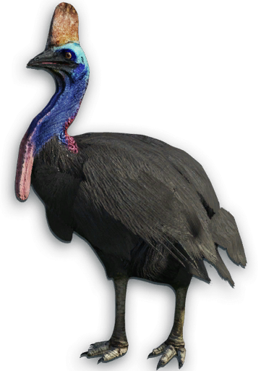
Is it dangerous ?
Ces animaux sont ils dangereux ou inoffensifs pour l’homme ? A toi de deviner !
Dangerous

Slide 38
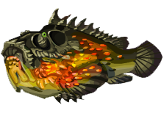
Is it dangerous ?
Ces animaux sont ils dangereux ou inoffensifs pour l’homme ? A toi de deviner !
VERY Dangerous
Stonefish

Slide 39
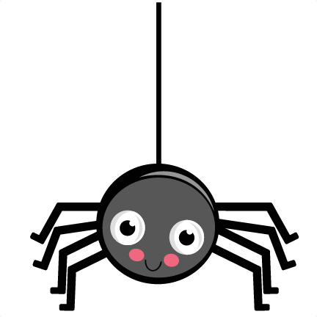
Is it dangerous ?
Ces animaux sont ils dangereux ou inoffensifs pour l’homme ? A toi de deviner !
VERY Dangerous
Funnel Spider

Slide 40
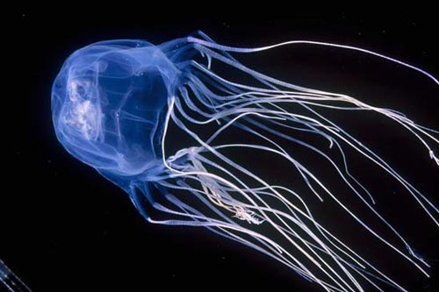
Is it dangerous ?
Ces animaux sont ils dangereux ou inoffensifs pour l’homme ? A toi de deviner !
VERY Dangerous
Box jellyfish

Slide 41
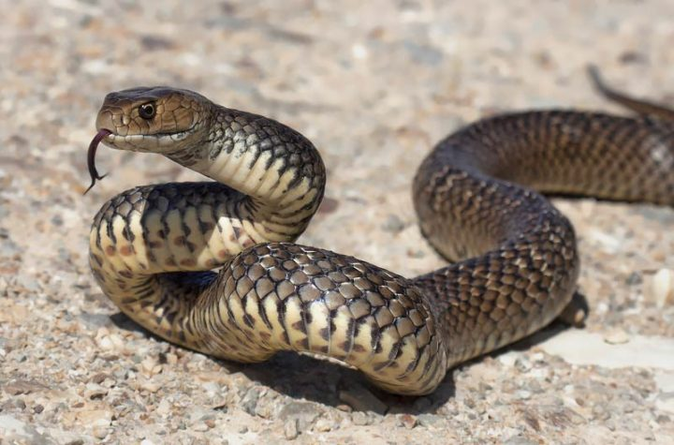
Is it dangerous ?
Ces animaux sont ils dangereux ou inoffensifs pour l’homme ? A toi de deviner !
VERY Dangerous
Brown snake

Slide 42
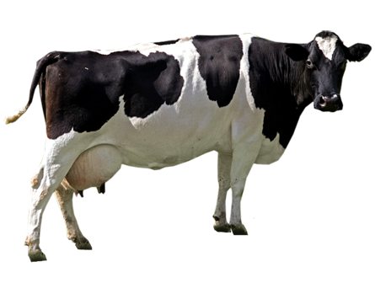
Is it dangerous ?
Ces animaux sont ils dangereux ou inoffensifs pour l’homme ? A toi de deviner !
VERY Dangerous
Malgré tous ces animaux dangereux, la vache reste l’animal qui a fait le plus de victime ces 10 dernières années en Australie ;)
Cow

Slide 43
Iconic animals
Kangaroo
Koala
Australian mole
Bandicoot
Dingo
Tasmanian Devil
Emu
Penguins
White Shark
Wallaby
Blue ringed octopus
Crocodile

Slide 44
Tâche finale notée
Maintenant que tu as appris beaucoup de choses sur l’Australie tu vas réaliser un poster !
Tu auras le droit au cahier, aux crayons de couleurs et d’aller imprimer des images.
Ce que j’attends :
Une carté détaillée de l’Australie avec :
Un titre
Les principales villes
Les états
Des monuments connus
Quelques animaux avec leur dangerosité (not dangerous / dangerous / very dangerous)
Sur l’ordinateur : Tu ouvres ta session puis démarres un traitemement de texte (Word ou libre office)
Tu démarres Firefox et sur Google image tu cherches des images de monuments ou d’animaux en ligne.
Attention : Aucune image choquante / déplacée n’est acceptée. Tout ce que vous faites est enregistré. Si je vois un élève faire des choses déplacés sur son ordinateur c’est 0 avec un rapport.

